Slide 1

Raport săptămânal
Situația epidemiologică privind infecția COVID-19
și Procesul de vaccinare împotriva COVID-19

Slide 2

COVID-19 (13.03.2022)
508.235
Numărul total de cazuri
490.993
Persoane vindecate
11.350
Total decese
6.011
Cazuri active
41
Pacienți în stare extrem de gravă

Slide 3
COVID-19 la persoane refugiate din Ucraina (14.03.2022)
297.728
Numărul total de refugiați
198.513
Numărul total de refugiați care au ieșit din RM
98.242
Numărul de refugiați cazați în RM
Numărul total de cazuri COVID-19 în rândul refugiaților
230
112
Numărul de cazuri COVID-19 în rândul refugiaților înregistrat în perioada 07.03-13.03.2022
77,3
Incidența totală – cazuri la 100 mii refugiați
37,6
Incidența ultimele 7 zile – cazuri la 100 mii refugiați

Slide 4
Indicatorii COVID-19
13.03.2022
Incidența ultimele 7 zile – 67 cazuri la 100 mii persoane
Incidența totală – 13.626 cazuri la 100 mii persoane
Mortalitatea ultimele 7 zile – 1,5 decese la 100 mii persoane
Mortalitatea totală – 304 decese la 100 mii persoane
Rata fatalității ultimele 7 zile – 2,2 decese la 100 de cazuri
Rata fatalității totală – 2,2 decese la 100 de cazuri
Forme grave – 1,0%
Forme medii – 3,0%
Forme ușoare și asimptomatici – 96,0%
Media cazurilor ultimele 7 zile – 372 cazuri
Rt ultimele 7 zile (numărul de reproducție efectiv/rata de contagiozitate) – 0.87
13.03.2022

Slide 5
Incidența COVID-19 la 100 mii populație ultimele 7 zile,
comparativ cu alte state
Total = 508.235 cazuri
Incidența ultimele 7 zile = 67 cazuri la 100 mii populație

Slide 6
Distribuția săptămânală a cazurilor, deceselor și vindecaților
COVID-19
Săptămâna 10 din 2022 (07.02 - 13.03.2022)
comparativ cu săptămâna 09 din 2021:
Numărul de cazuri a scăzut cu 32,6%
Numărul de decese a scăzut cu 26,0%
Numărul de vindecați a scăzut cu 20,6%
13.03.2022

Slide 7
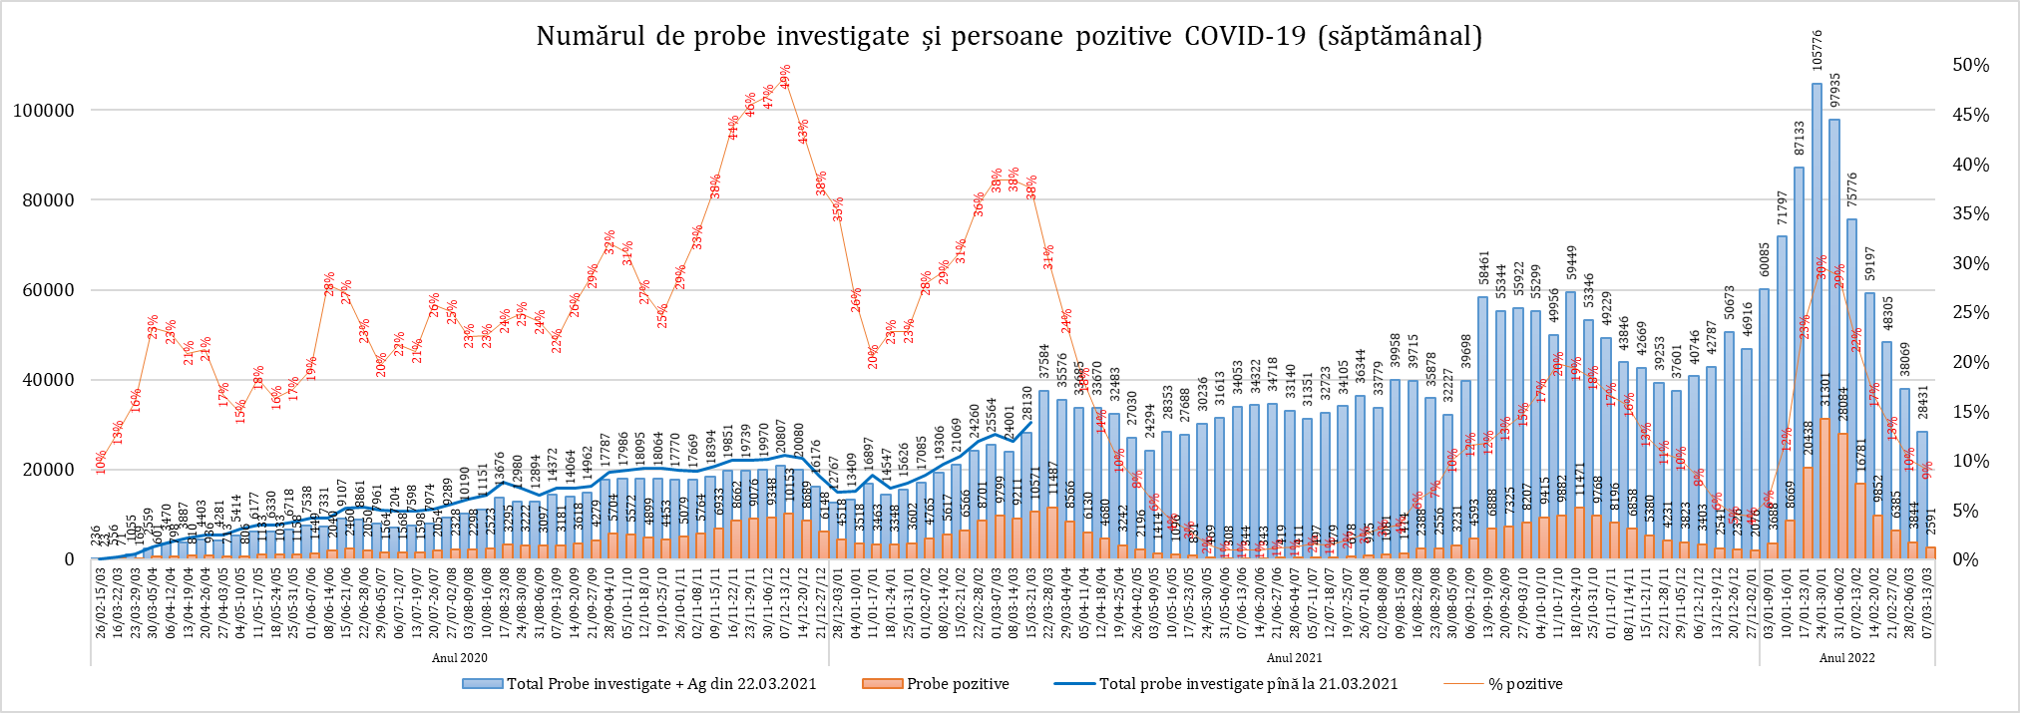
Distribuția în timp (săptămânal) a cazurilor și investigațiilor COVID-19
 |  | 26 februarie 2020 – 13 martie 2022
 |  | 3.090.567 teste efectuate
* din săptămâna 22/03-28/03 este calculat numărul total de teste efectuate inclusiv cele antigen

Slide 8
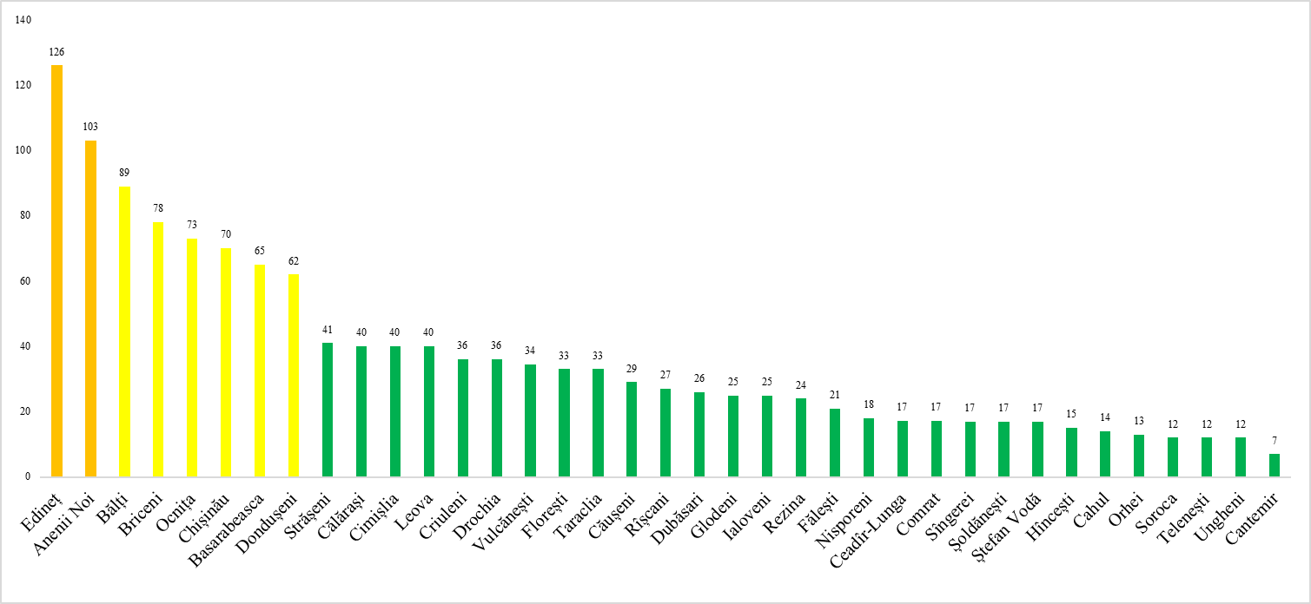
Incidența COVID-19 pentru ultimele 7 zile la 100 mii populație,
distribuită după teritorii administrative (13.03.2022)
Incidența din ultimele 7 zile pentru RM – 67 la 100 mii
*teritoriile administrative din stânga Nistrului – 225 la 100 mii

Slide 9
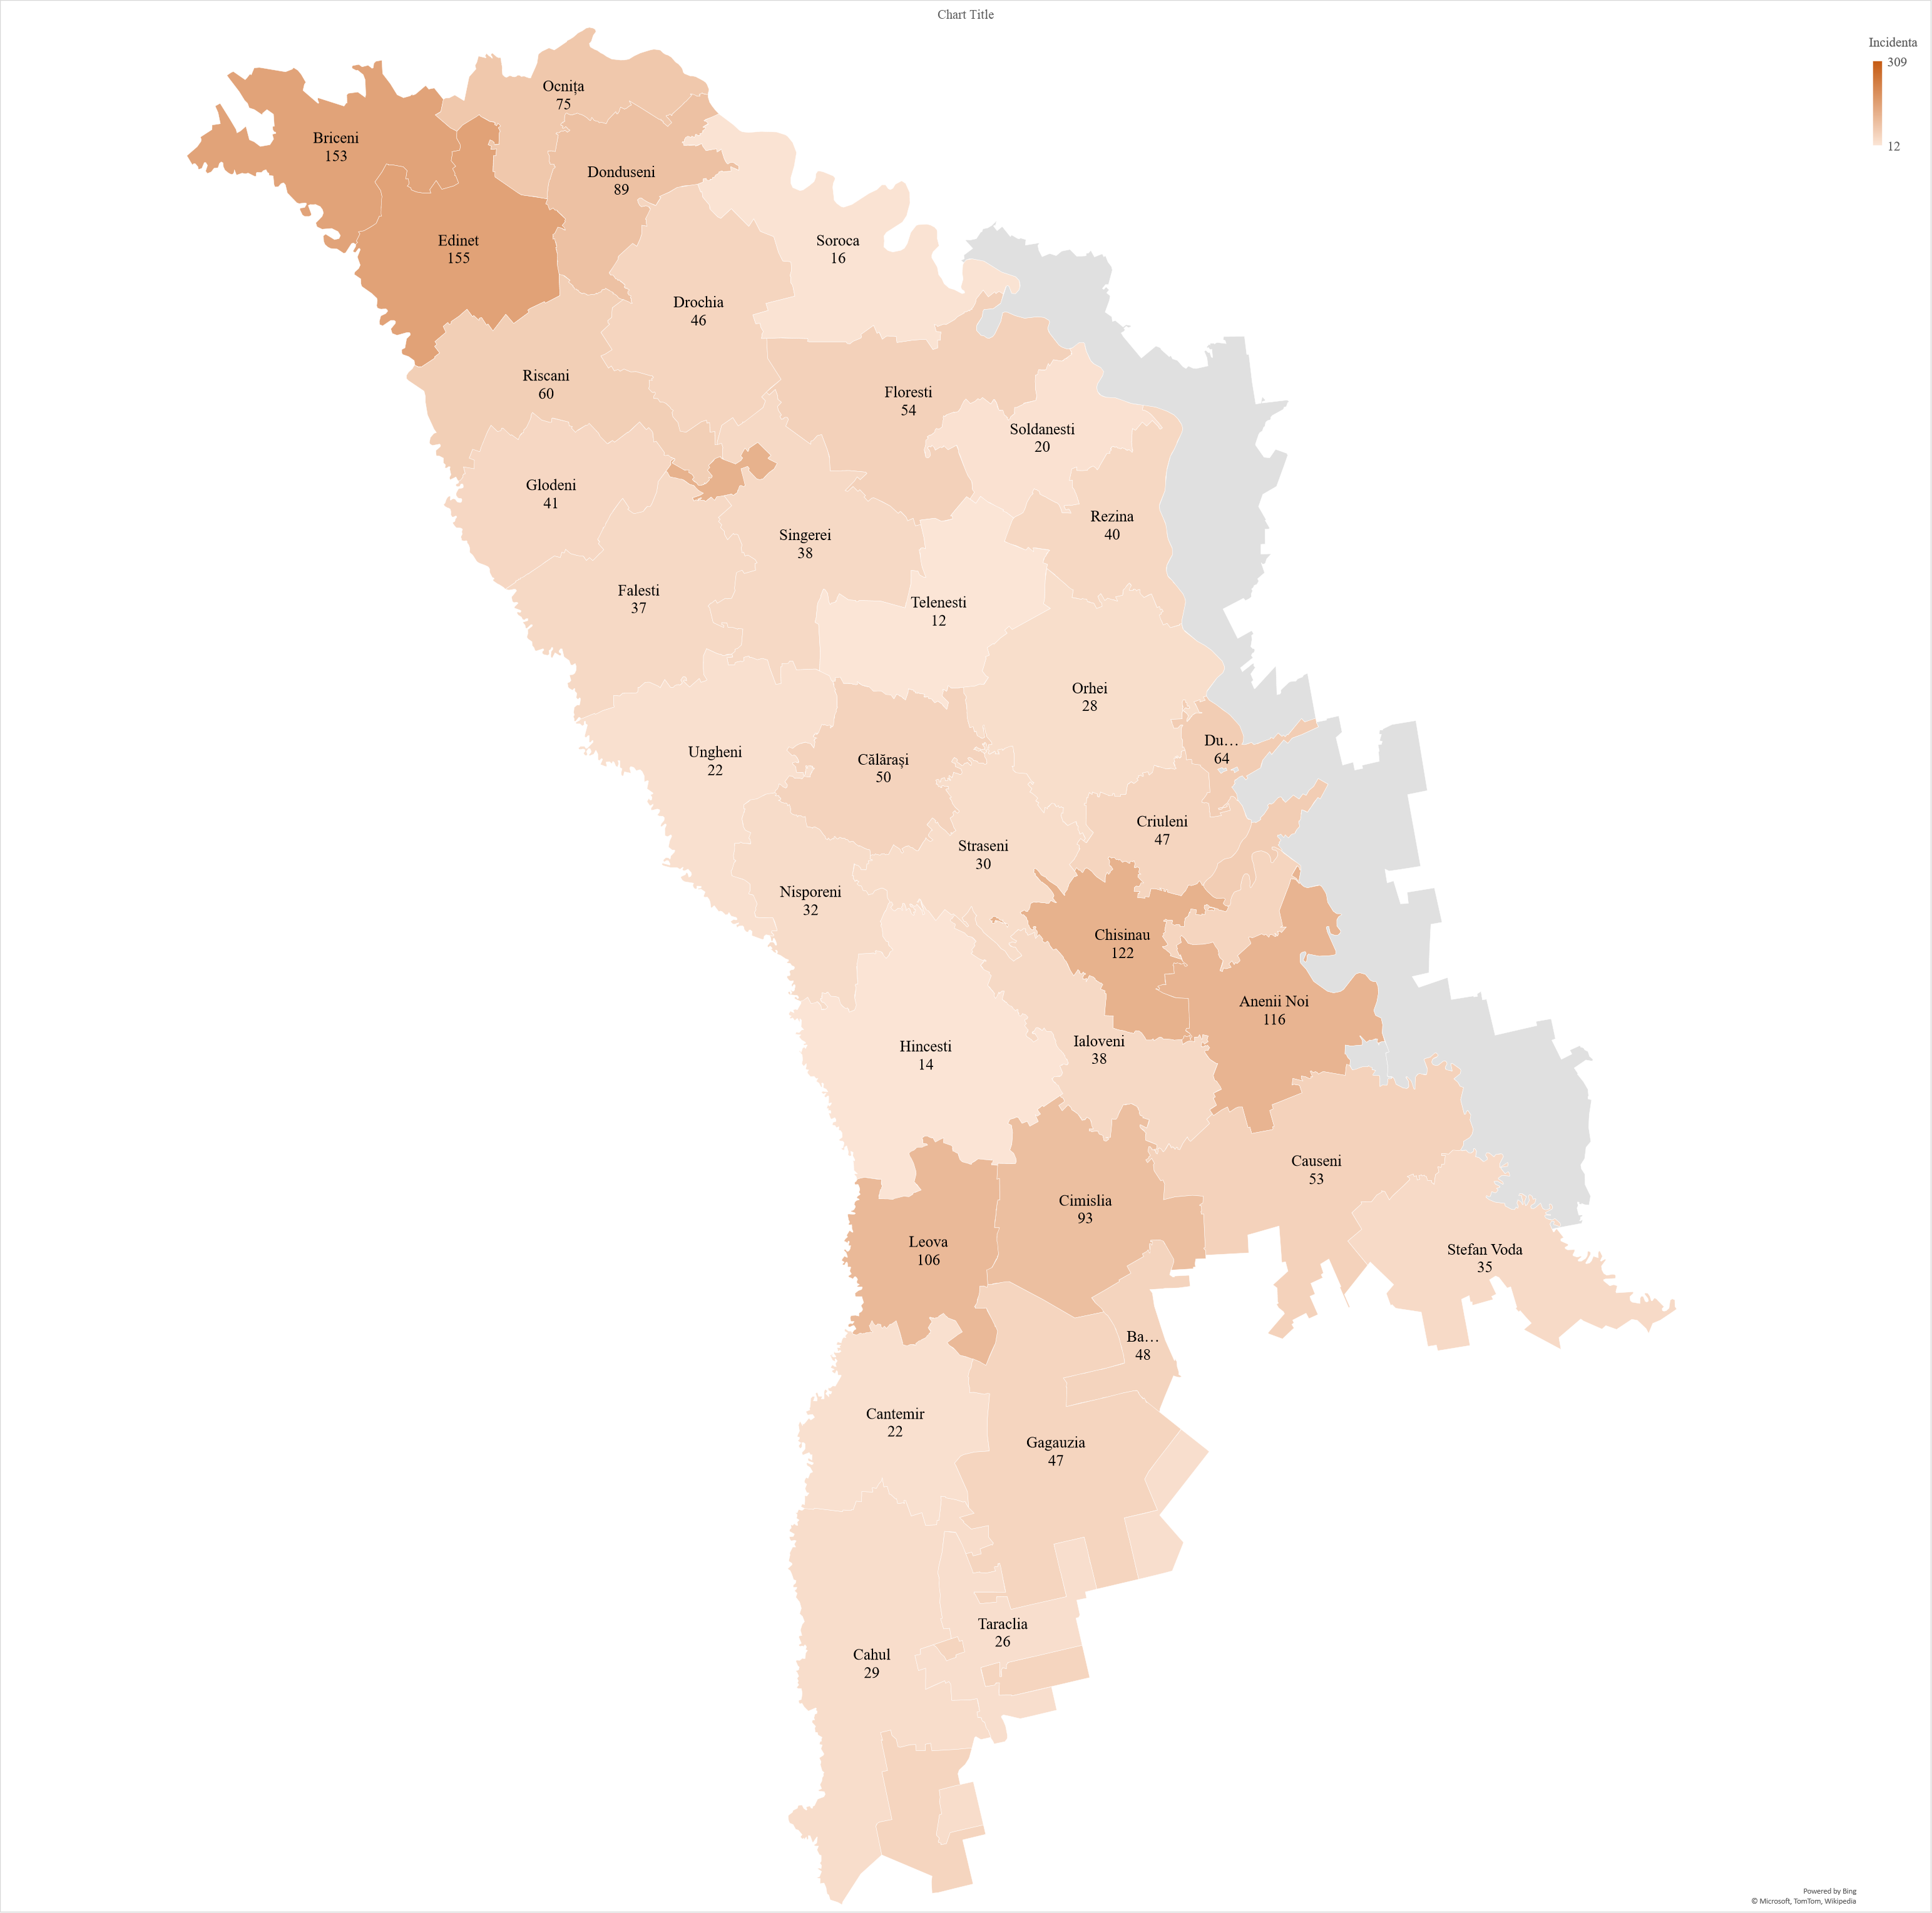
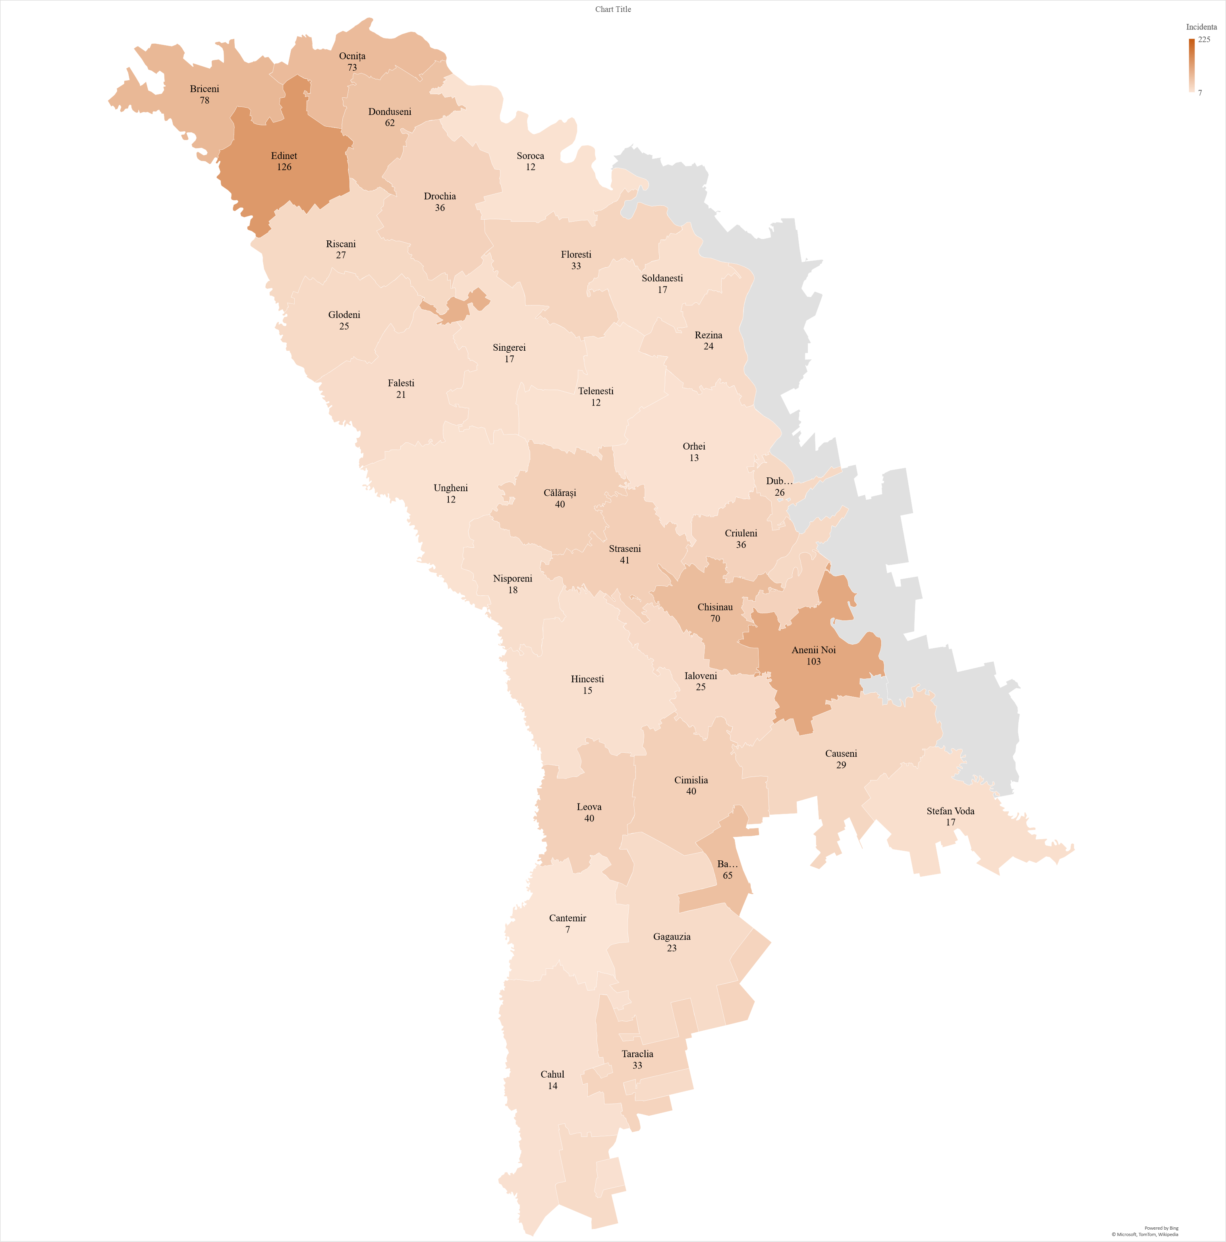
Incidența COVID-19 la 100 mii populație, conform teritoriilor administrative în ultimele 7 zile, comparativ cu perioada precedentă
28.02 - 06.03.2022
07.03 - 13.03.2022
Bălți – 123
Bălți – 89
Transnistria – 309
Transnistria – 225
Incidența RM –
100 cazuri
la 100 mii populație
Incidența RM –
67 cazuri
la 100 mii populație

Slide 10
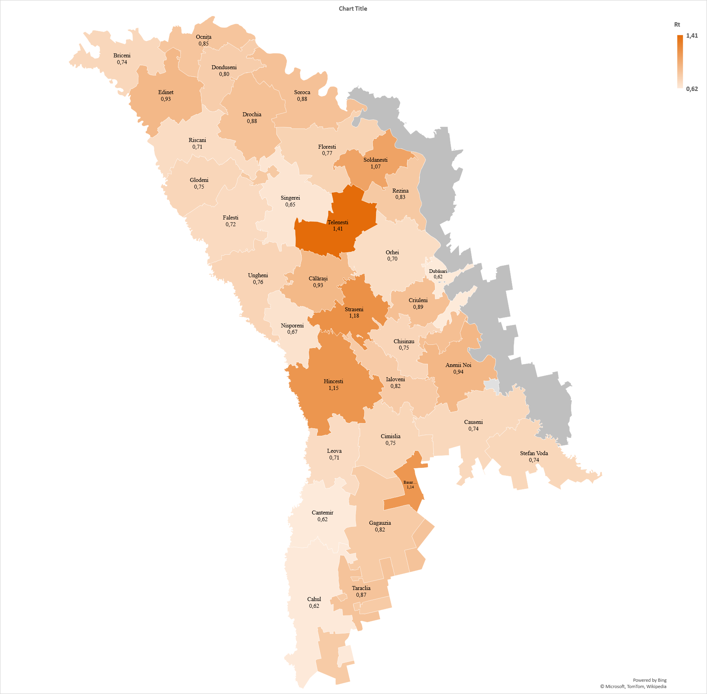
Rt – GIS
Numărul de reproducție efectiv
0, 87
13.03.2022
Balti – 0,83
Transnistria – 0,81

Slide 11
Analiza descriptivă a cazurilor confirmate COVID-19 (cumulativ)
Rata de contagiozitate (Rt)
Numărul de reproducție efectiv
0,87
Perioada medie de incubație
5 Zile
Vârsta medie
47,3 ani
Mediul Urban
67,1%
Sex Feminin
58,8%
Cazuri de import
0,9% (4640 cazuri)
Total cazuri 508.235 (13.03.2022)
11

Slide 12
Testarea angajaților din instituțiile medicale la COVID-19
73.315
Angajați investigați total
30.920
Angajați testați pozitiv
246
Angajați investigați în ultimele 7 zile
109
Angajați investigați pozitiv în ultimele 7 zile
12

Slide 13
Personalul instituțiilor medicale infectat cu COVID-19 (cumulativ)
30.920
Cazuri de infectare în rândul lucrătorilor din sistemul medical
Medici
Asistenți medicali
Infirmieri
Personal auxiliar
8.809
13.017
3820
5274

Slide 14


Copiii și femeile gravide confirmați COVID-19 (cumulativ)
COPII
40.551
2.099

Slide 15
Analiza descriptivă a deceselor cauzate de COVID-19
Vârsta medie
68,8 ani
Sex feminin
52,5%
Decese înregistrate de la începutul campaniei de imunizare
6971
Decese înregistrate în săpt. 10
57
inclusiv la persoane
vaccinate cu schema completa
510
inclusiv la persoane
vaccinate cu schema completa
4
Total decese 11.350 (13.03.2022)
15
Notes:
Din martie 2021 =
268
+46=314
+5520=5834

Slide 16
Mortalitatea totală COVID-19 la 100 mii populație
distribuită după teritorii administrative (13.03.2022)
Mortalitatea totală la 100 mii RM – 304
*teritoriile administrative din stânga Nistrului – 254 la 100 mii

Slide 17
Mortalitatea săptămânală COVID-19 la 100 mii populație
distribuită după teritorii administrative (13.03.2022)
Mortalitatea săptămânală la 100 mii RM – 1,5
*teritoriile administrative din stânga Nistrului – 4,4 la 100 mii

Slide 18
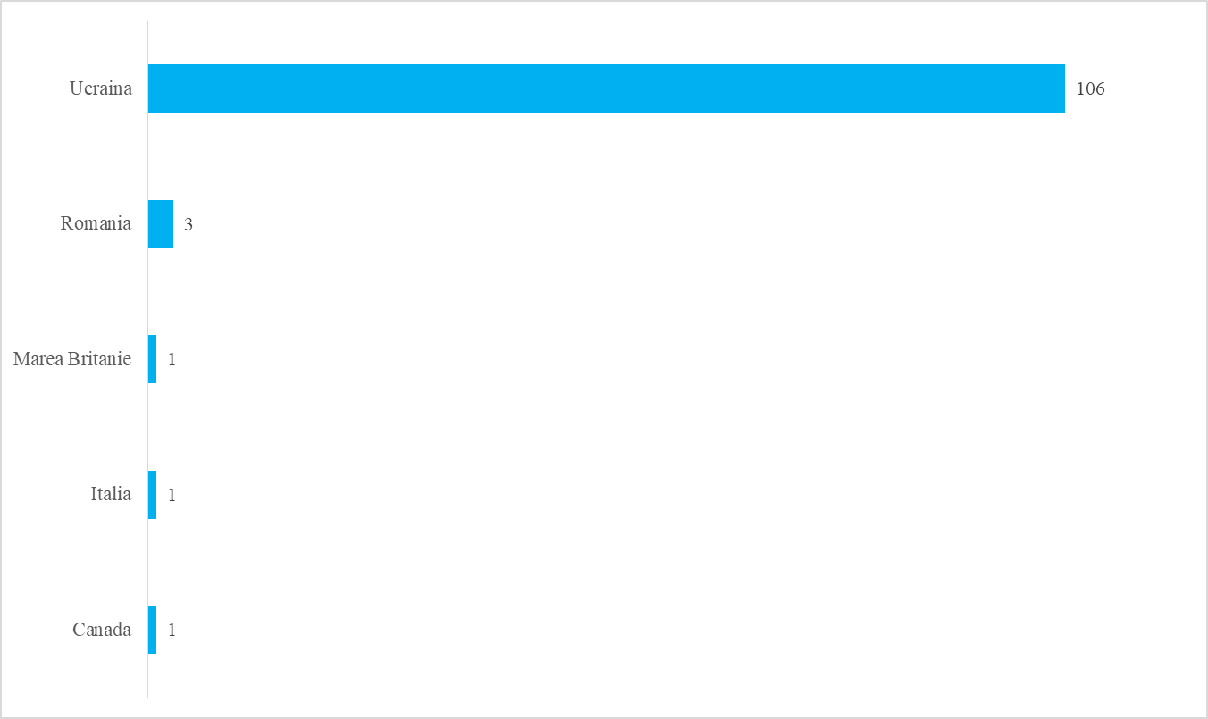
Cazuri de import
07.02 – 13.03.2022
Total cazuri de import – 4640 cazuri
Cazuri de import în săptămâna 10 din 2022
114 de cazuri de import*
13.03.2022
* Inclusiv 106 cazuri înregistrate în rândul persoanelor refugiate

Slide 19



Vaccinarea salvează vieți
Procesul de vaccinare împotriva COVID-19
13.03.2022

Slide 20
Loturi de vaccin anti-COVID-19 recepționate
în Republica Moldova

Slide 21
Proporția dozelor utilizate
 | Doza 1 | Doza 2 | Doză suplimentară | Total doze administrate | Doze recepționate | % utilizat
AstraZeneca | 297106 | 285581 | 6764 | 589451 | 584500 | 101
Gam-COVID-VAC (Sputnik-V) | 113821 | 111694 | 40976 | 266491 | 306000 | 87
Janssen | 301468 | 16 | 576 | 302060 | 302500 | 100
Moderna - mRNA-1273 | 20510 | 14218 | 99784 | 134512 | 381600 | 35
Pfizer/BioNTech - Comirnaty | 244288 | 232851 | 117835 | 594974 | 1027260 | 58
Sinopharm | 46465 | 44684 | 1140 | 92289 | 152000 | 61
Sinovac | 59201 | 57117 | 4041 | 120359 | 170000 | 71
Total | 1082859 | 746161 | 271116 | 2100136 | 2923860 | 72

Slide 22

Datele campaniei de vaccinare COVID-19
Start campanie de vaccinare anti COVID-19:
2 martie 2021
Total doze administrate: 2100136
Acoperirea vaccinală:
Acoperirea națională cu o doză: 31, 65%
Acoperirea națională cu schemă completă: 30,62%
Lucrători medicali vaccinați cu o doză: 92,84%
Lucrători medicali vaccinați cu schemă completă: 91,81 %

Slide 23
Datele campaniei de vaccinare COVID-19

Slide 24
Acoperirea vaccinală pe categorii de vârstă (%)

Slide 25
Datele săptămânale a campaniei de vaccinare COVID-19

Slide 26
Acoperirea vaccinală în teritorii

Slide 27

Impactul vaccinării COVID-19 asupra infectării lucrătorilor medicali
Startul campaniei de vaccinare,
2 martie 2021
Proporția medie săptămânală a lucrătorilor din domeniul medical infectați cu COVID-19 din totalul de cazuri a constituit:
  Săptămâna 10 – 4,4%

Slide 28


Cazuri de infecție COVID-19
Testați pozitiv la SARS-CoV-2 în săptămâna 10:
80% din cazurile COVID-19 positive au fost înregistrate la persoanele nevaccinate;

Slide 29

Evenimente adverse post imunizare (EAPI)
În total au fost administrate: 2100136 doze
În total au fost raportate: 1642 EAPI
Proporția EAPI: 0.08%
Forme ușoare – 92 % (1506 EAPI):
durere locală, febră până la 38.5, oboseală, dureri musculare și articulare, etc.
Forme moderate – 8% (136 EAPI):
febră de la 38.5, reacție alergică

Slide 30

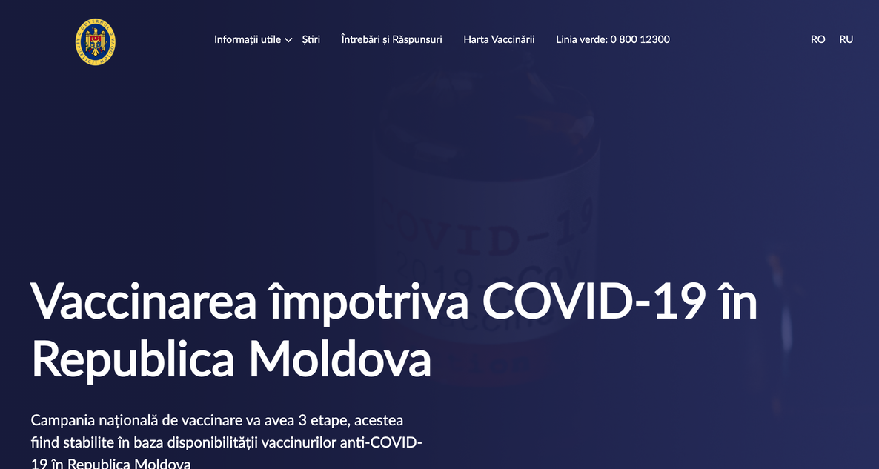
Surse de informare
Pagini oficiale:
  www.ms.gov.md
  www.ansp.md
  www.vaccinare.gov.md
  www.covidinfo.gov.md
  Viber Ministerul Sănătății:
  https://bit.ly/3jEd38U

Slide 31



Fii în siguranță!
Vaccinează-te împotriva #covid19​!

